Slide 1
Structurer la collaboration autour d’un processus de conception pédagogique
en formation continue
Service du développement professionnel
Formation continue

Slide 2
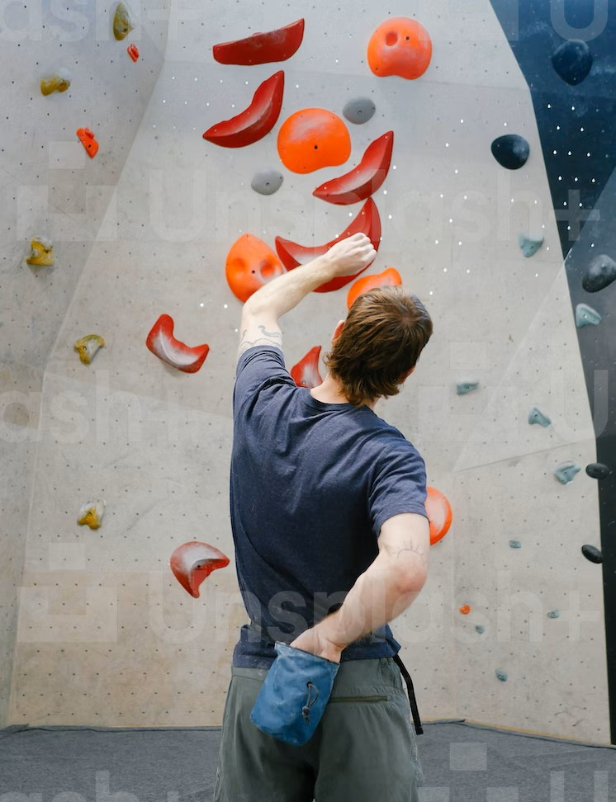
CON
TEXTE
Notes:
BENOIT
Adapter, coconstruire et communiquer un processus de conception pédagogique permet de non seulement uniformiser les méthodes de travail au sein d’une équipe, mais c’est également l’opportunité de structurer la collaboration de cette équipe lors d’un processus de conception. Puisque nous travaillons en formation continue, nous avons souvent à collaborer avec de multiples parties prenantes qui ont des exigences et des attentes envers le projet de formation en conception. Dans certains cas, ces parties prenants financent même ledit projet. La définition du projet, qui permet notamment l’analyse préliminaire des besoins de client et qui mène à l’élaboration d’une offre de service, ont dans un tel contexte toute leur importance. Elle était toutefois souvent hors de portée des conceptrices et des concepteurs. Aucune possibilité de l’influencer, les CP n’avaient qu’à vivre avec les conséquences tout au long du processus de conception. Par exemple : une autoformation interactive de 6 heures pour 10 clients par année, avec 6 expert.es différent.es, un budget de 10 000$ et un échéancier de 6 mois. Est-ce que ça vous dit quelque chose?
Présentation

Slide 3

Qui sommes-nous?
Notes:
Présentation à tour de rôle
2 minutes

Slide 4

À main levée, êtes-vous impliqué(e)s dans la définition du projet de conception des formations?
QUESTION
(échéancier, budget, design pédagogique, ressources humaines, livrables)
Notes:
BENOIT
À main levée + échanges
4 minutes

Slide 5
OBJECTIF DE L’ATELIER
À la fin de cet atelier, les personnes participantes seront préparées à :
Reconnaitre l’importance d’adapter, de coconstruire et de communiquer le processus de conception au sein de leur équipe, afin de faciliter la collaboration avec l’ensemble des parties prenantes.
Notes:
BENOIT
1 minute

Slide 6
PLAN DE L’ATELIER
Processus de conception (PCP) : de quécé ?
PCP du Service du développement professionnel de l’Université Laval au fil du temps
Un nouveau processus au gout du jour
Le processus étape par étape
Définition de projet : témoignage d’une conseillère en développement des affaires
De la théorie à la pratique
Notes:
BENOIT
30 secondes

Slide 7
INTRO
DUCTION
Notes:
9h42 BRIGITTE

Slide 8
Les 9 événements d’enseignement de Gagné
Le design pédagogique selon Brien
MISA de Paquette
R2D2 de Willis
Dick et Carey Model (System Approach Model)
ADDIE (Analyse, Design, Développement, Implantation, Évaluation)
Approche architecturale (Continuous Cycle of Design Decision-making)
eLab Fast Prototyping Model
SAM
Méthode de Lebrun et Berthelot
Autre?
DIFFÉRENTS PROCESSUS DE CONCEPTION CONNUS
Notes:
BRIGITTE
1min

Slide 9
IMPORTANCE D’UN PROCESSUS
DE CONCEPTION PÉDAGOGIQUE (PCP)
Processus d’affaires / processus d’entreprise / processus métier
Processus de conception pédagogique
« Suite cohérente d'activités et d'opérations commerciales qu'une entreprise ou une organisation entretient avec des tiers, traduisant les besoins de ses clients et les exigences de son environnement, et tenant compte ou non de ses activités internes, de manière à les agencer selon une logique de création de valeur. »
Office québécois de la langue française
Notes:
BRIGITTE
2min
Les ingénieurs (pour la conception d’un nouvel appareil), les médecins (étapes pour le diagnostic et le suivi), les secrétaires (étapes pour l’achat d’équipement), les caissiers (pour la fermeture de leur caisse), les banquiers (pour l’octroi d’un prêt), les pêcheurs (pour la préparation de leur bâteau) – chaque métier a ses fondements, sa méthodologie ou ses processus, et ses outils

Slide 10
IMPORTANCE D’UN PROCESSUS
DE CONCEPTION PÉDAGOGIQUE (PCP)
Efficacité (pertinence et cohérence)
Efficience et rentabilité (le triangle d’or : coût, délai, qualité)
Gestion de la complexité
Communication entre les parties prenantes
Réutilisation du travail réalisé
Lebrun et Berthelot (1994)
Basque (2017)
Notes:
BRIGITTE
2min
Efficacité (pertinence et cohérence)
Efficience et rentabilité (le triangle d’or : coût, délai, qualité)
Gestion de la complexité (décisions multiples tout au long du processus)
Communication entre les parties prenantes qui possèdent leur propre processus (terminologie, RRT, etc.…)
Réutilisation du travail réalisé (devis, rapport, scénarios, outils…)
Lebrun et Berthelot (1994)
Basque (2017)

Slide 11
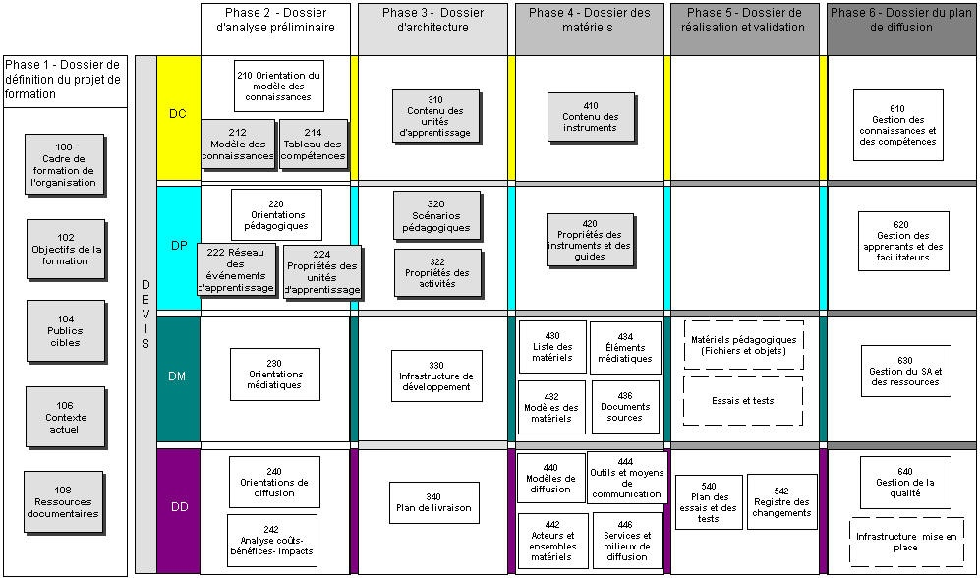
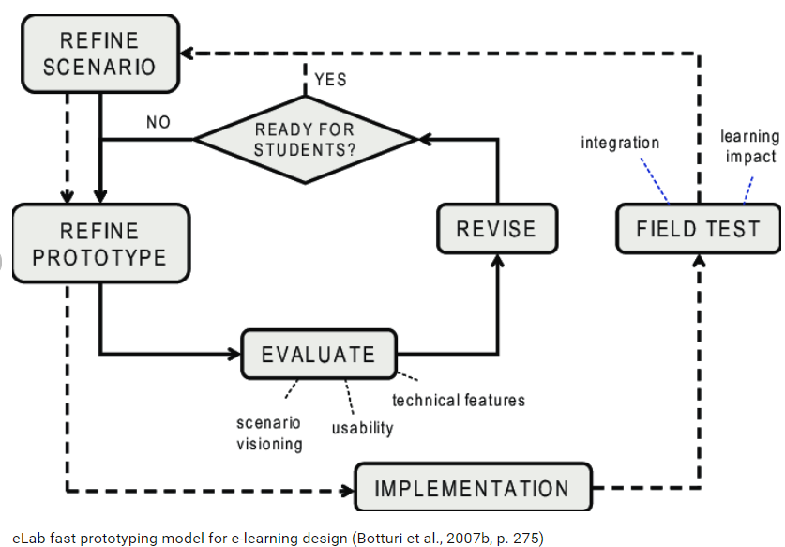
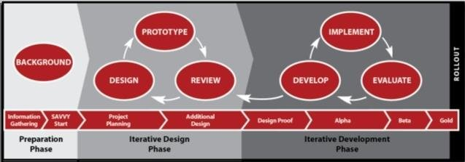
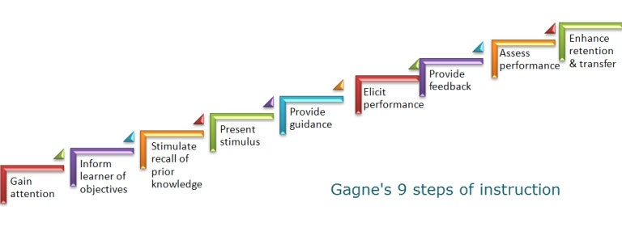
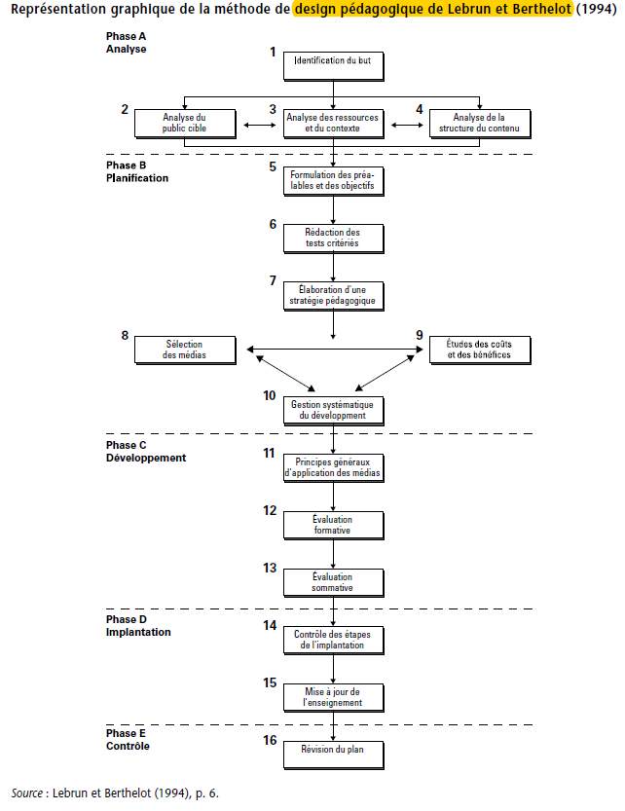
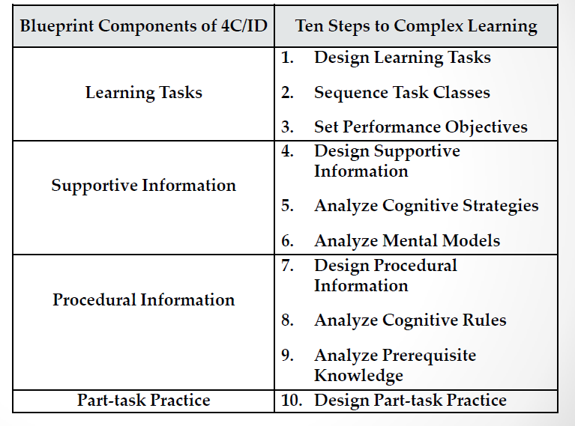
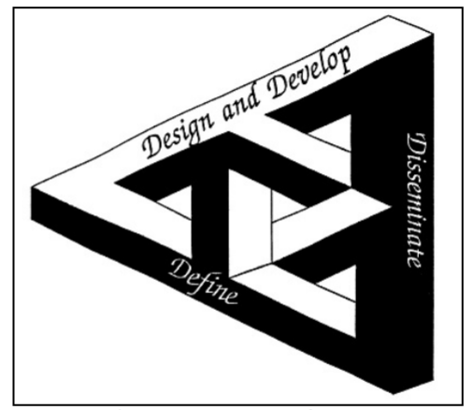
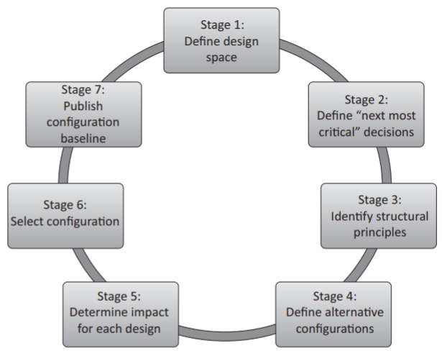
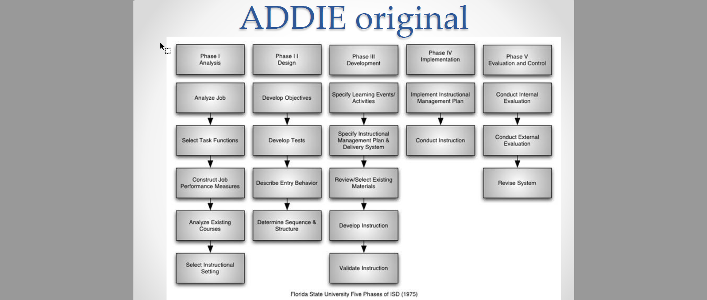
QUELQUES PROCESSUS CONNUS… AU FIL DU TEMPS…
BEHAVIORISME – COGNITIVISME – CONSTRUCTIVISME – APPROCHE ARCHITECTURALE – PROTOTYPAGE - AGILE
  Gagné (1965, 1985) –
  9 événements
  Gagné et Briggs (1974)
  Florida State University (1975) - ADDIE
  Brien (1981) - DP
  Brien (1990, 1997)
  Lebrun et Berthelot (1994)
  Van Merrienboer et Kirschner (2007) – Méthode 4C/ID
  Willis (2009) – R2D2
  Allen et Sites (2012) – Modèle SAM
  Gibbons (2014) - Approche architecturale
Botturi et al. (2007) - eLab fast prototyping model
  Paquette (2002) - MISA
Design pédagogique
Étude des besoins
Organisation du système
Analyse des objectifs
Construction des tests
Choix des stratégies et média
Production
Mise à l’essai
Notes:
BRIGITTE
1min

Slide 12
SELON ChatGPT ☺
Quelle est la meilleure méthode de design pédagogique?
Il n'y a pas de méthode de design pédagogique unique qui convienne à tous les environnements d'apprentissage
(En fin de compte, la méthode de design pédagogique qui fonctionne le mieux dépend de l'enseignement et des apprenants concernés. Les principaux éléments à prendre en compte lors du choix d'une méthode de design pédagogique comprennent : l'évaluation des besoins, la sélection d'objectifs et de contenu, l'utilisation d'activités interactives, la sélection et l'utilisation d'outils technologiques, et l'évaluation des résultats.)
Notes:
BRIGITTE
2min
Je dirais plutôt qu’environnement… organisation dans laquelle se développe les formations.
La mode étant au ChatGPT, je suis allée voir ce qu’il en disait.
J’approuve sa réponse. Chaque environnement d’apprentissage, en fait, chaque équipe ou organisation doit en développer une qui lui convienne.
Vous allez voir que nous-mêmes, en 10 ans, le processus a changé parce que l’organisation a changé et que les besoins étaient différents.

Slide 13

PCP du SDP au fil du temps
Notes:
9h50 BRIGITTE
1min

Slide 14

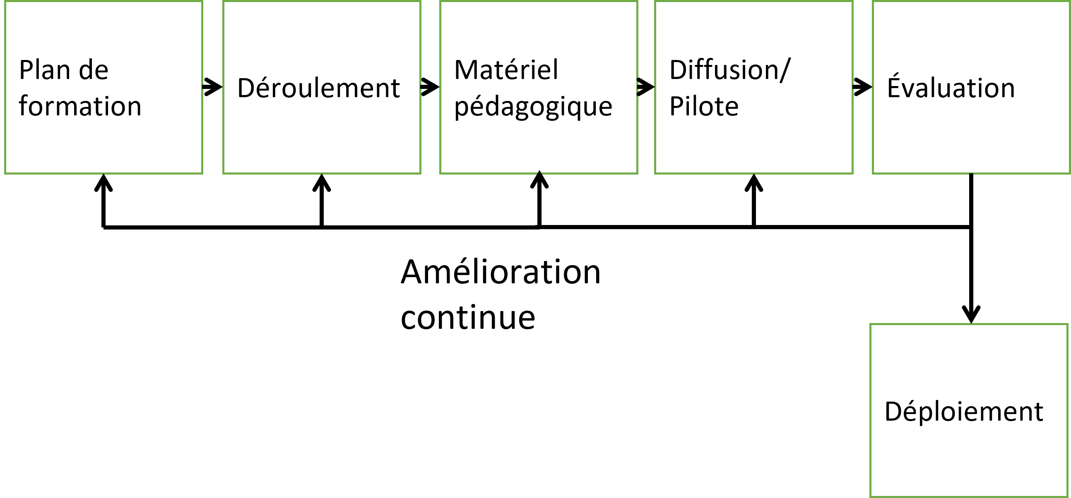
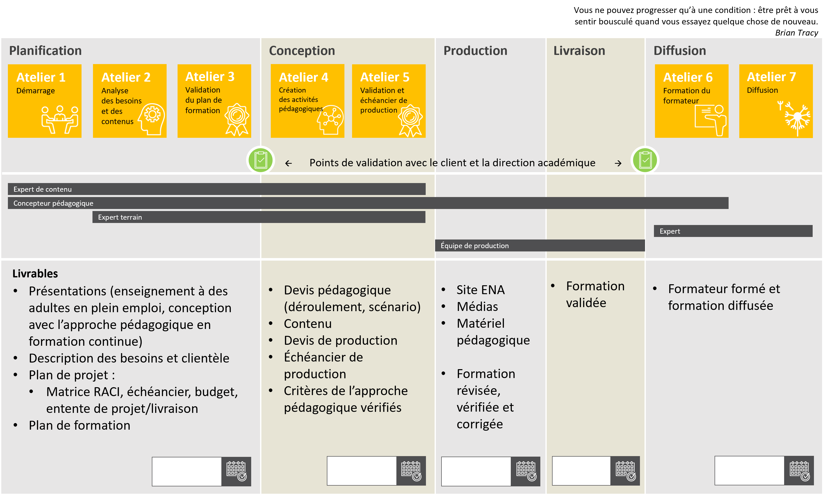
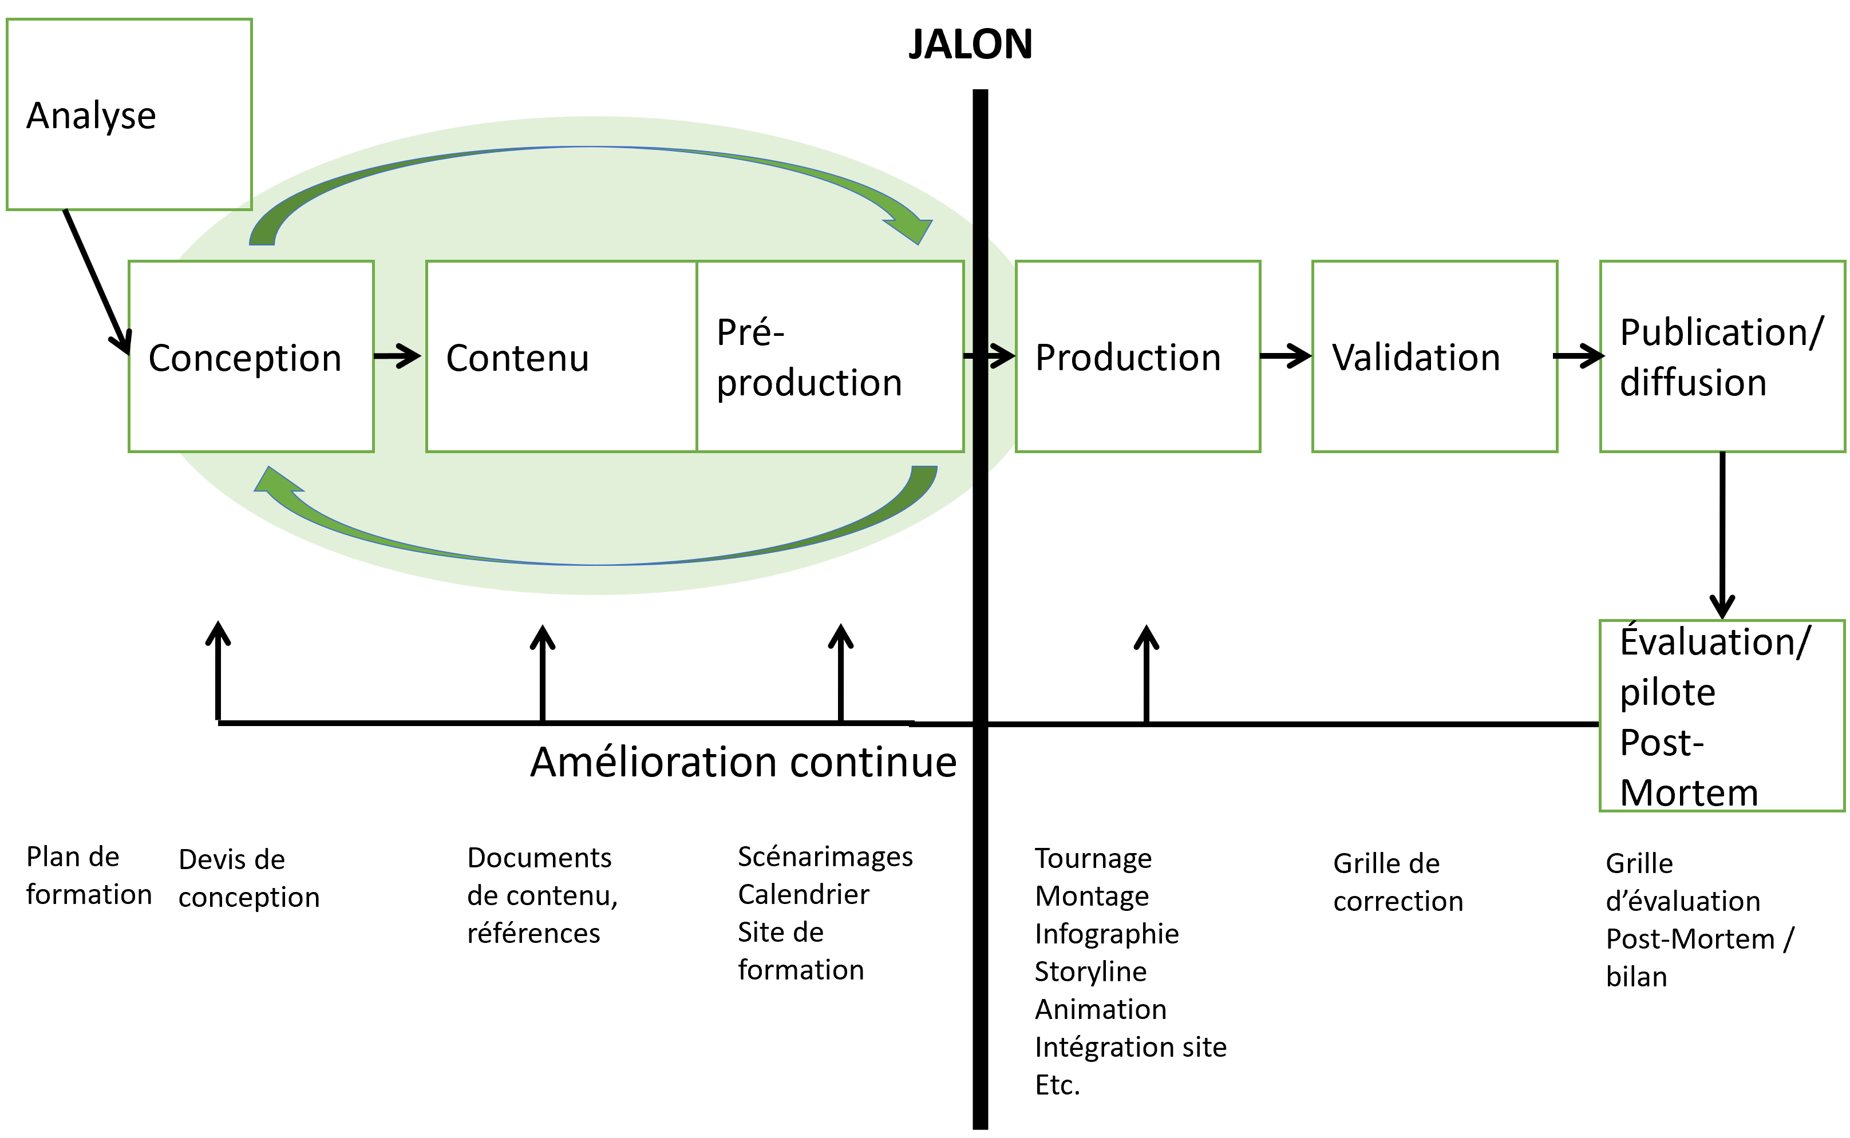
LA PETITE HISTOIRE au SDP (DGFC)
Notes:
2012 – Mon arrivée en FC
Collaboration entre la CP et l’équipe de soutien
Pour les formations en présentiel diffusé par des formateur.rices externes
À partir du processus, nous avons développé des gabarits pour uniformiser les livrables des personnes formatrices.
Cela a bien fonctionné même si non parfait en terme de livrable. Cela a eu l’avantage d’exiger le respect de quelques normes pédagogiques de base (ne serait-ce que la rédaction d’objectifs d’apprentissage, l’ajout d’activités plus dynamiques et l’amélioration des présentations, les normes graphiques UL de l’époque, faciliter le travail de l’équipe soutien pour obtenir les informations pour les systèmes de l’UL, le site Web, etc., par ricochet, l’équipe de développement d’affaires qui pouvait faire des offres de service plus uniformes, plus conformes.

Slide 15

LA PETITE HISTOIRE (2012)
Problèmes rencontrés : formations non uniformes
et CP non disponible
ADDIE selon l’angle de la personne formatrice
Notes:
BRIGITTE
2min
2012 – Mon arrivée en FC
Collaboration entre la CP et l’équipe de soutien
Pour les formations en présentiel diffusé par des formateur.rices externes
À partir du processus, nous avons développé des gabarits pour uniformiser les livrables des personnes formatrices.
Cela a bien fonctionné même si non parfait en terme de livrable. Cela a eu l’avantage d’exiger le respect de quelques normes pédagogiques de base (ne serait-ce que la rédaction d’objectifs d’apprentissage, l’ajout d’activités plus dynamiques et l’amélioration des présentations, les normes graphiques UL de l’époque, faciliter le travail de l’équipe soutien pour obtenir les informations pour les systèmes de l’UL, le site Web, etc., par ricochet, l’équipe de développement d’affaires qui pouvait faire des offres de service plus uniformes, plus conformes.

Slide 16
LA PETITE HISTOIRE (2016)
Problème : livraison des contenus tardif pour de la formation en ligne
Notes:
BRIGITTE
2min
Problème : Un go no go pour aller en tournage.
Collaboration entre les CP et les techniciens
Cela n’a pas été mis en application car nous avons du développer plusieurs formations avec différents experts en moins de quelques mois, ce qui nous a fait tourner les coins ronds dans bien des cas. Et l’équipe a grossi pratiquement ‘un seul coup et on n’a pas eu le temps de partager ce processus. Nous n’avions pas de gestion de projet, donc chaque formation était développée selon la façon de chaque CP (on était passé de 1 à 3 en quelques semaines pour répondre à la demande)

Slide 17
LA PETITE HISTOIRE (2018)
Problème : incompréhension de l’importance des étapes par les expert.es
Notes:
BRIGITTE
2min
Problème : les personnes qui travaillaient avec nous ne savaient pas quel était leur rôle.
Un automne , on s’est mis d’accord pour revoir le processus de notre propre initiative de CP. On était 3. Collaboration pas vraiment effectuée avec les techniciens et les autres, processus tombé dans l’oubli car non intégré par les autres équipes, ni partagées à la direction. On a néanmoins développé petit à petit des outils, gabarits comme le devis de production, le RACI, etc.
Accueillir toute situation comme occasion de se transformer, c’est grandir véritablement.
Yvan Amar
Vous ne changerez jamais votre vie avant d’avoir changé quelque chose que vous faites chaque jour.
John C. Maxwell
Peu importe qui vous êtes, peu importe ce que vous faisiez, peu importe d’où vous êtes, vous pouvez toujours changer, devenir une meilleure version de vous-même.
Madonna
Vous ne pouvez progresser qu’à une condition : être prêt à vous sentir bousculé quand vous essayez quelque chose de nouveau.
Brian Tracy
Le secret du changement, c’est de concentrer toute notre énergie non pas à lutter contre le passé mais à construire l’avenir.
Socrate
Votre vie peut changer quand vous changerez vos actions, et vos actions peuvent changer quand vous changerez votre manière de penser.
Anthony Robbins
Drôle :
Peu importe que vous avanciez lentement : vous avez déjà dépassé tous ceux qui sont restés sur leur canapé. (anonyme)

Slide 18
LA PETITE HISTOIRE (depuis 2018)
Perte de communication entre les équipes
Croissance de l’équipe et intervenants externes
Diversité et complexité des projets
Clients de plus en plus exigeants
Roulement de personnel
Notes:
BRIGITTE
2min
Perte de communication entre les équipes (restructurations, pandémie, etc.)
Croissance de l’équipe et croissance du nombre d’intervenants externes à l’équipe
Diversité et complexité des projets de formation (exemple modalité asynchrone ou hybride, médiatisation et interactivité grandissantes)
Clients de plus en plus exigeants
Roulement de personnel
PANDÉMIE n’a pas aidé.

Slide 19
DIFFICULTÉS RENCONTRÉES
PCP pas vraiment endossé ou connu par l’ensemble
de l’équipe
  Tensions internes
Manque de communication entre l’équipe de conception et l’équipe de développement des affaires
  Enjeu au niveau de la définition des projets
  Sous-évaluation des ressources nécessaires pour les projets
Défis avec le client : dépassement des coûts et d’échéancier pendant le processus de conception
Notes:
BRIGITTE
2min
PCP pas vraiment endossé ou connu par l’ensemble de l’équipe et la Direction
Manque de ressources humaines
On était toujours surchargé, donc pas le temps de développer les outils à l’interne, ou seulement d’échanger ensemble
Tensions internes
Occasionnées par le fait que les gens ne savaient pas quand on allait débarquer dans le studio avec notre expert.e ou encore quand on devait mettre à l’horaire l’activité de formation, ou encore retracer le plan de formation que le collègue devait avoir fait quand un projet changeait de main, etc.
Peu ou pas de communication entre l’équipe de conception et l’équipe de développement des affaires
Enjeu au niveau de la définition des projets – on va y revenir
Sous-évaluation des ressources nécessaires pour les projets (temps, budget, ressources humaines)
Tensions avec le client/dépassement des coûts et d’échéancier pendant le processus de conception

Slide 20
QUESTION
À quoi ressemble votre processus? En avez-vous un?
Quelles sont les difficultés rencontrées dans l’application de votre processus au sein de votre organisation ou à cause de l’absence de processus?
Notes:
BRIGITTE
10min
Discussion
Partagez vos listes et discutez des enjeux que vous vivez avec ces parties prenantes lors d’un processus de conception.

Slide 21
RÉTROACTION
Partage d’une personne ayant un processus et les difficultés rencontrées
Partage d’une personne SANS processus et les difficultés rencontrées
Notes:
BRIGITTE
5min

Slide 22
QUESTION ET DISCUSSION
Notes:
BRIGITTE
15min
Nos apprentissages
Importance d’un processus adapté, coconstruit et communiqué
Résultats déjà recensés :
collaboration, dialogue, plaisir dans l’équipe!

Slide 23

Notre processus au gout du jour
Notes:
BENOIT

Slide 24
ÉLÉMENT DÉCLENCHEUR
Devant toutes ces difficultés…
La Direction reconnait l’importance de s’outiller pour mieux collaborer
L’outil principal : processus de conception
Notes:
BENOIT
2min
C’est à ce moment que l’on a décidé, avec l’aval de la Direction, de clarifier notre processus de conception et d’y ajouter une étape de définition de projet. L’objectif était également de mieux communiquer ce processus à l’ensemble des parties prenantes et de structurer leur collaboration dans ce processus.
La direction libère du temps

Slide 25
MOBILISER L’ÉQUIPE
POUR CONCRÉTISER NOTRE PROCESSUS
Notre objectif :
Clarifier et détailler l’étape de définition de projet
Clarifier et détailler les différentes étapes
Mais surtout : opportunité pour rallier tous les membres de l’équipe multidisciplinaire à ce processus
Pourquoi?
Partager la responsabilité
Favoriser l’implication et l’imputabilité de chacun
Mobiliser, motiver, etc.
Briser les silos
Notes:
BENOIT
2min

Slide 26
DÉMARCHE
Appui de la direction
Première ébauche en équipe CP basée sur processus connu et problèmes identifiés
Consultation par équipe
Édition
Adhésion et communication
Intégration des commentaires
  Direction
  Gestion de projet
  Conseiller en développement des affaires
  Équipes de livraison, de communication, de production
Notes:
BENOIT
2min
Avoir l’appui de la gestion et avoir les ressources nécessaires à notre disposition (temps, légitimité reconnue)
Nouvelle direction et fusion des équipes - opportunité de formaliser le processus
Actualiser une version déjà existante de notre processus, mais qui était jusque-là, utilisée qu’à l’intérieur de l’équipe de pédagogie
Recueillir les commentaires équipe par équipe
Définir et actualiser les rôles et les responsabilités de chacun.e
S’entendre sur les livrables et créer des gabarits pour chacun des livrables

Slide 27
Étape par étape
Notes:
BENOIT

Slide 28
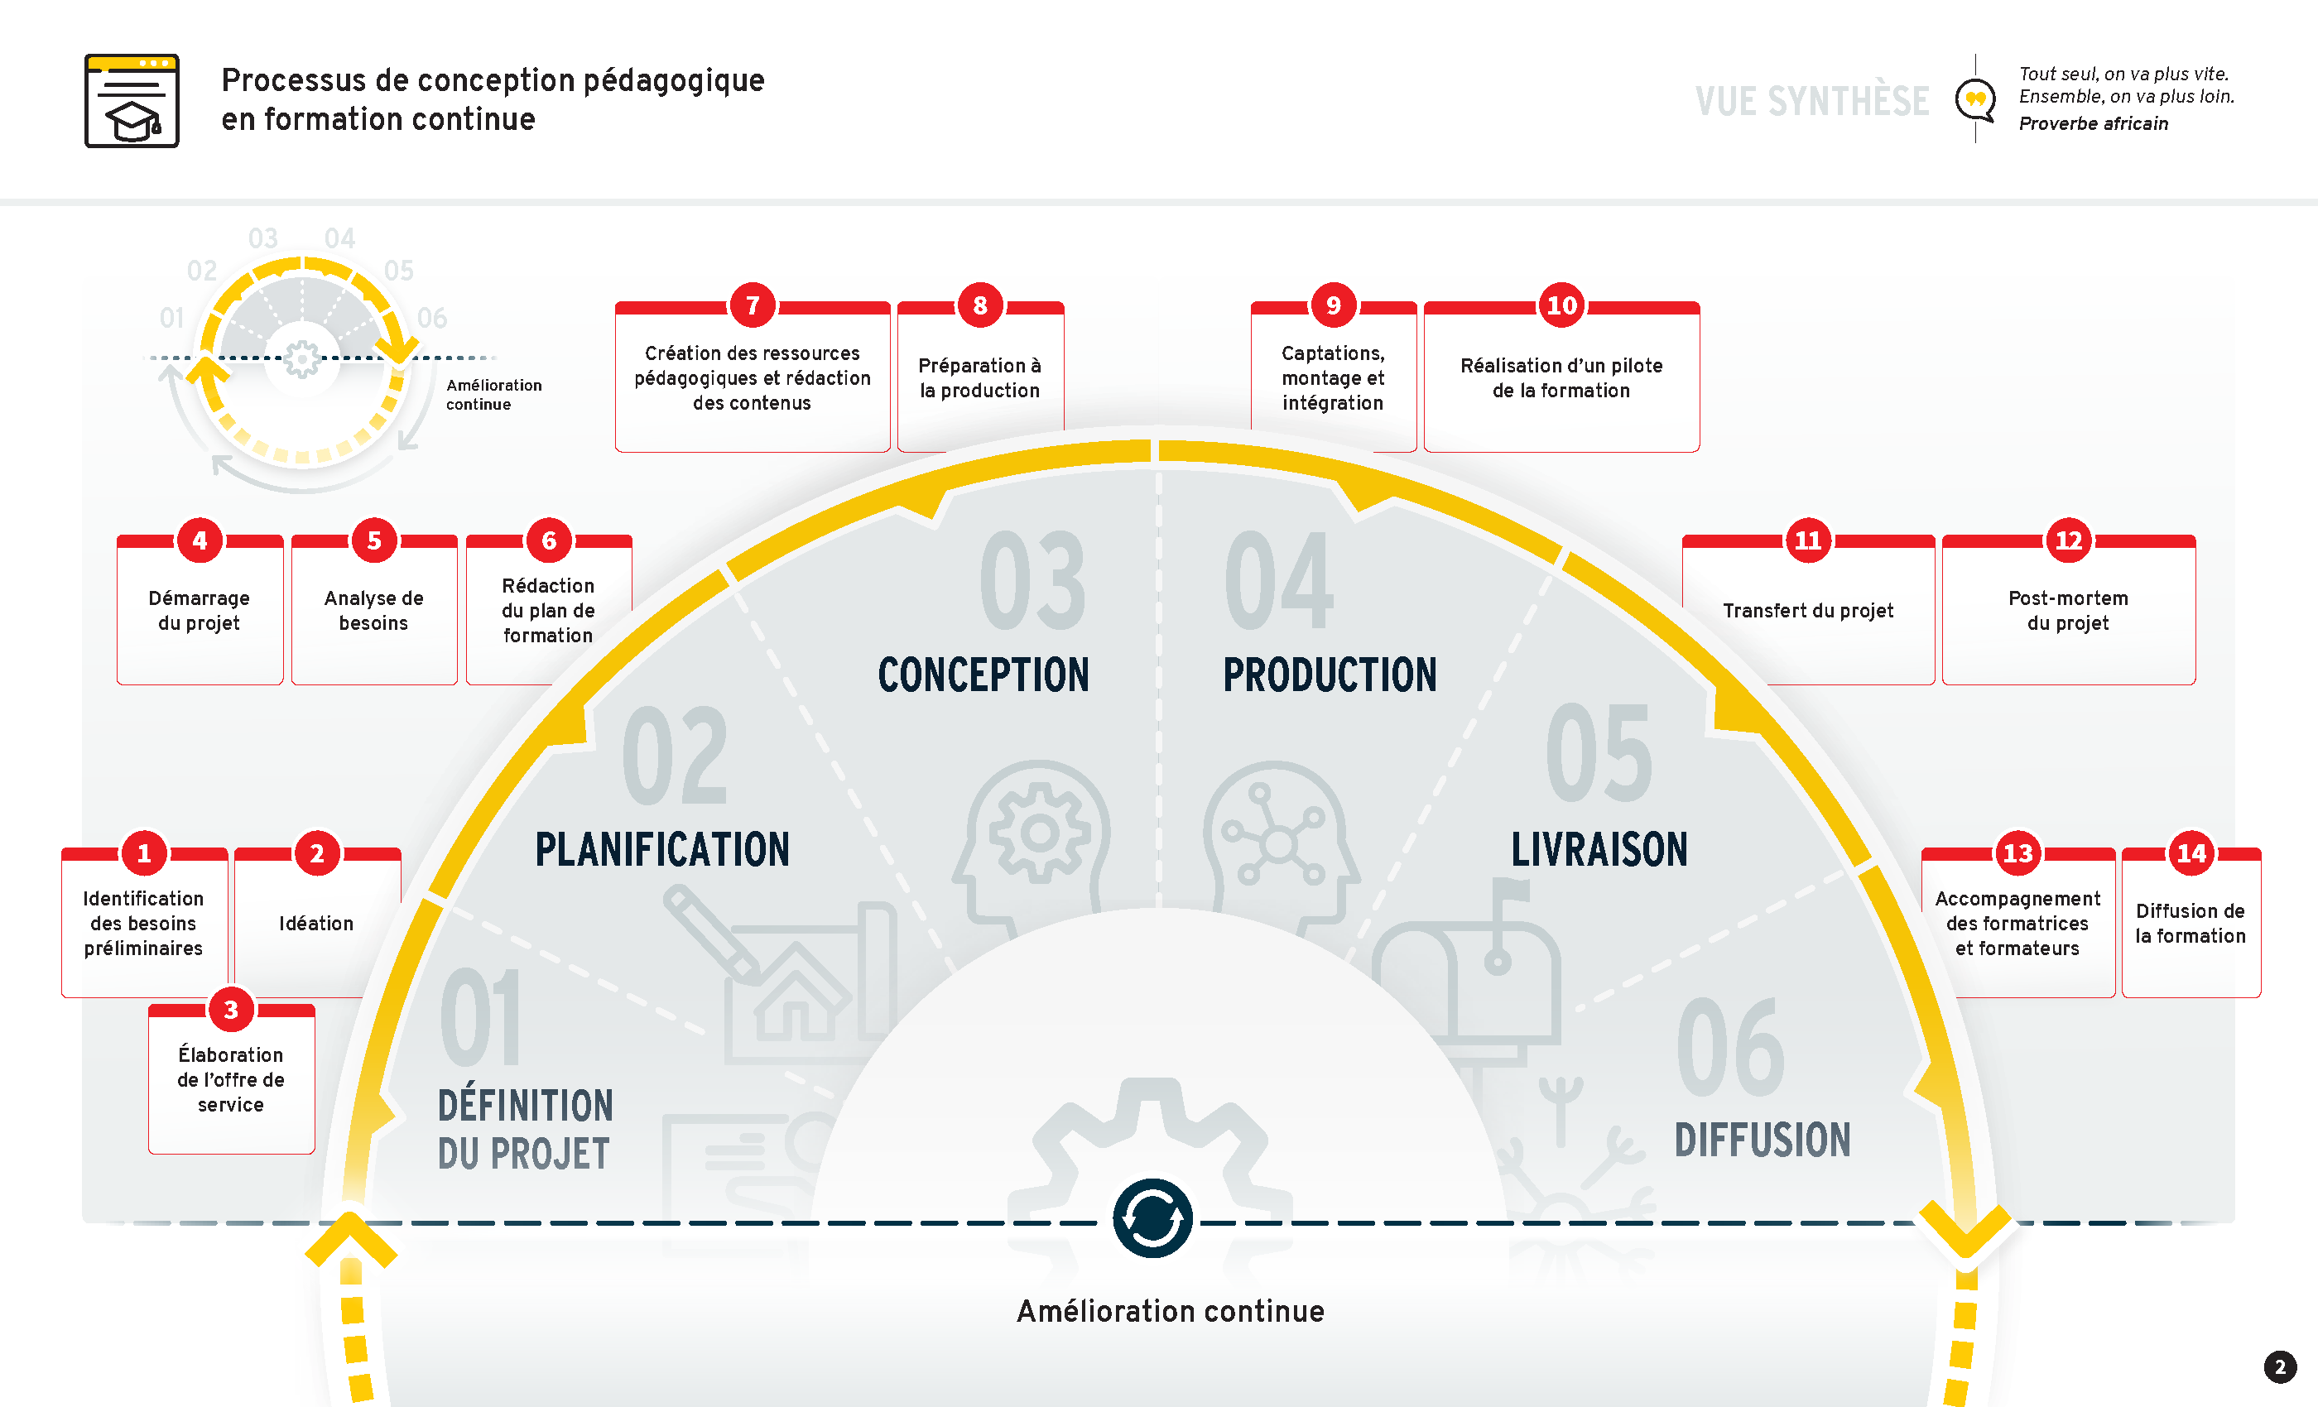
Notes:
BENOIT
4min

Slide 29
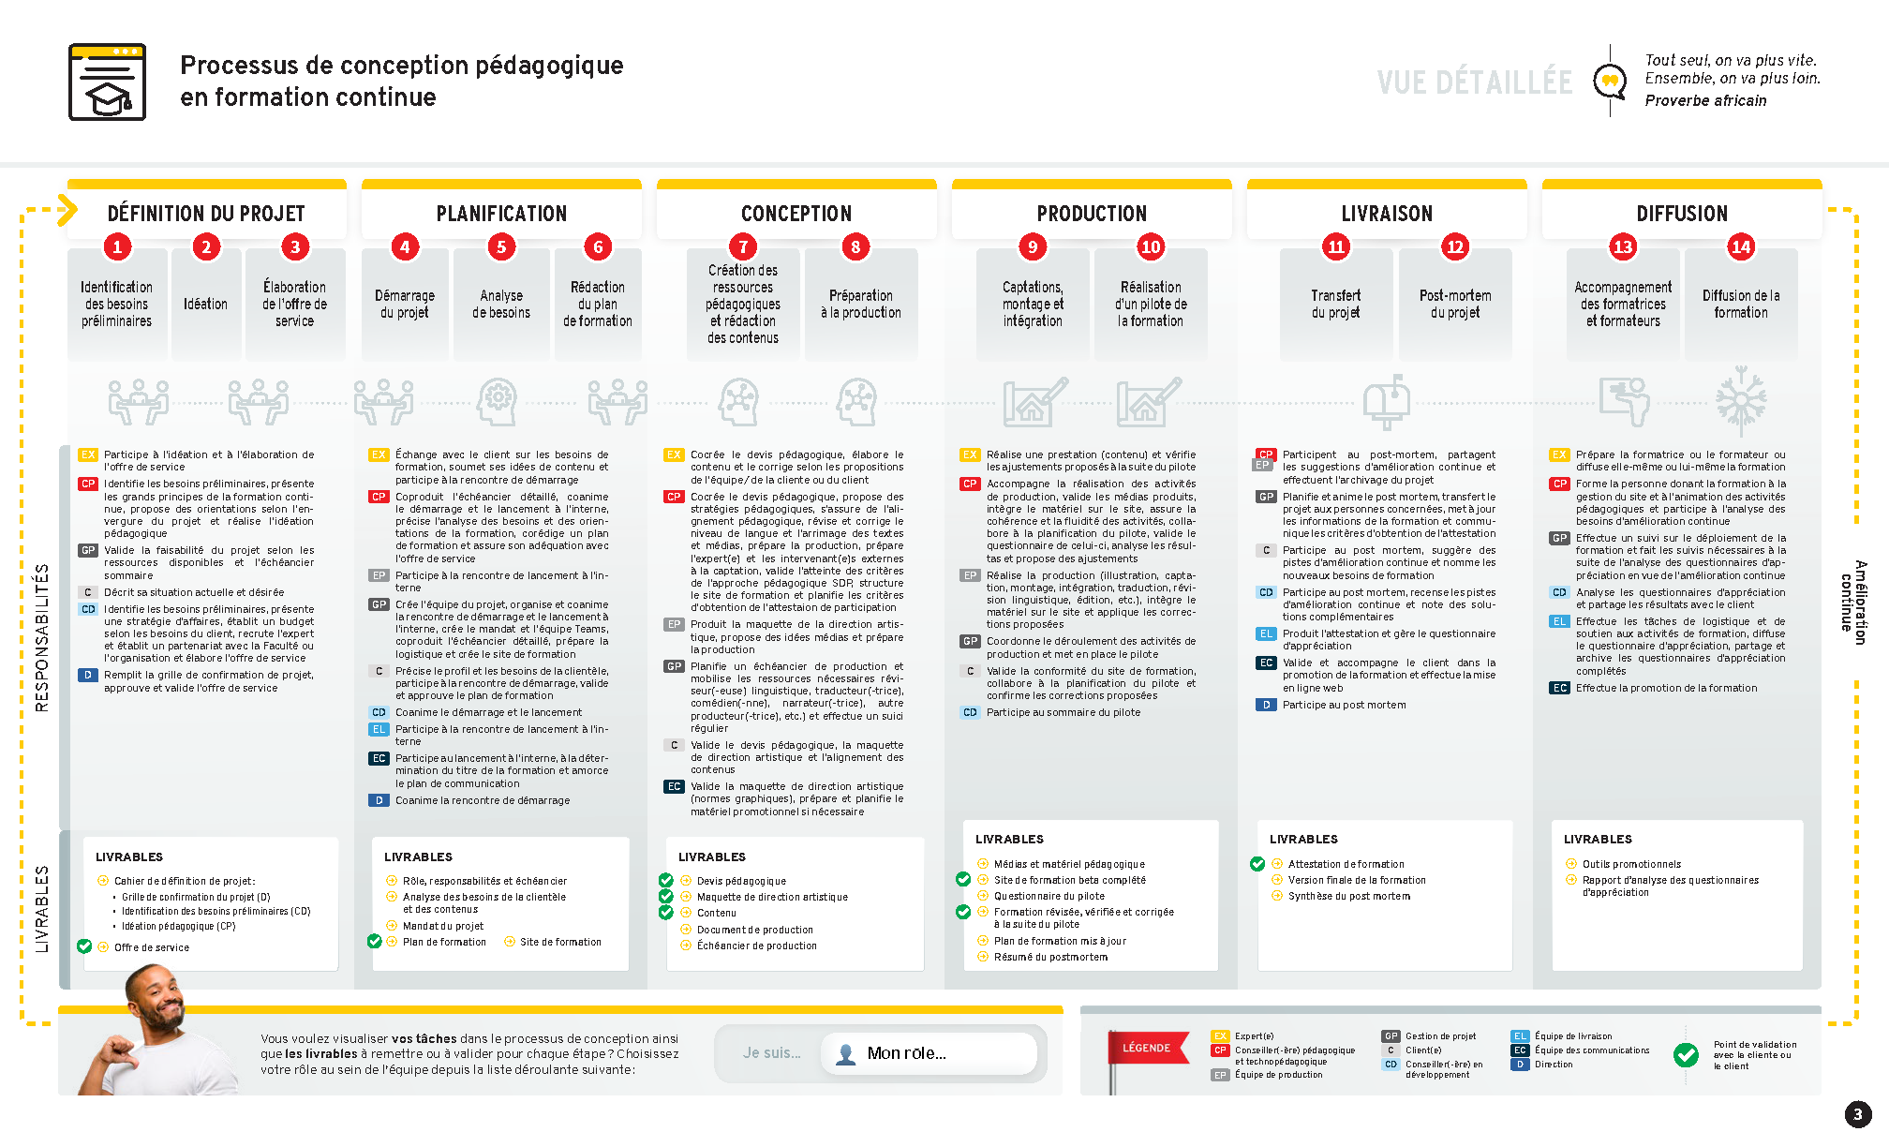
Notes:
BENOIT
5min

Slide 30
LIMITES?
Linéaire? | Oui, car plus facile à suivre pour les parties prenantes Oui, car plus aligné sur la gestion de projet – macro (jalons) Non, car plusieurs boucles de validation sont incluses Non, car il s’ajuste en fonction des besoins d’un projet, d’un contexte
Rigide? | Non, car plusieurs « couches » d’utilisation sont possibles selon le type de projet Non, car ce sont des personnes compétentes qui le gèrent ☺ Oui, pour faciliter l’intégration des nouveaux membres de l’équipe
Chronophage? | Oui, pour les nouveaux membres de l’équipe Non, pour les seniors habitués à naviguer dans le processus Non, plus de gains en temps
Anti-créatif? | Non, car plusieurs étapes prévoient des périodes d’échange collaboratives pour trouver des solutions créatives (idéation, brainstorming, scrum, etc.) Non, le ou la CP se concentre vraiment sur son expertise, moins d’administration!
Notes:
BENOIT
2min

Slide 31
Listez les parties prenantes impliquées dans vos projets de conception et inscrire le nombre total dans la zone de conversation.
Exercice
Notes:
BENOIT
3min
Mettre le nombre de partie prenante dans le chat
Si possible : Discussion
Partagez vos listes et discutez des rôles et responsabilités de ces parties prenantes lors d’un processus de conception.

Slide 32
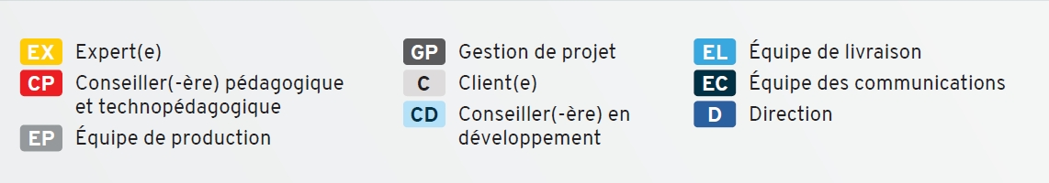
Au SDP
RÉTROACTION
Notes:
BENOIT
2min

Slide 33
QUESTION ET DISCUSSION
Notes:
BRIGITTE
15min
Nos apprentissages
Importance d’un processus adapté, coconstruit et communiqué
Résultats déjà recensés :
collaboration, dialogue, plaisir dans l’équipe!

Slide 34

DÉFINITION DE PROJET
Témoignage d’une conseillère en développement des affaires
Notes:
CATHERINE
15min

Slide 35
UN DÉFI CLASSIQUE DANS
LES ORGANISATIONS
Service commercial VS Service opérationnel
Solution :
la communication, la connaissance de l'autre et la collaboration
Notes:
CATHERINE
Cherche la plus grande personnalisation possible pour être au plus près des besoins de leurs clients
Cherche l’efficacité et la rationalisation, qui s’accordent mal avec l’individualisation des offres
L’IMPORTANCE DE LA COMMUNICATION
Exemple de mon expérience dans une firme de développement Web
Enseignement primordial : il y a moins de valeur générée pour les clients sans le rapprochement de la vente et des services opérationnels. Cela peut aussi entraîner des problèmes à plus long terme pour l’entreprise. La plupart des participants à l’étude reconnaissent qu’un » manque de collaboration entre les commerciaux et les équipes fonctionnelles a affecté de manière négative le chiffre d’affaires et la rentabilité de l’entreprise « , explique l’étude.

Slide 36
RÔLE DES CONSEILLER.ES
EN DÉVELOPPEMENT
Accompagnement des clients corporatifs
Accompagnement des facultés
Services offerts :
Rôle conseil
Design de solutions d'apprentissage
  Formations existantes
  Adaptation de formations existantes
  Conception de formations

Slide 37
OBJECTIFS POURSUIVIS
  Priorité #1 : Relation client
  Offrir un excellent service à la clientèle
  Répondre aux besoins du client
  Fidéliser le client
  Dans le cadre d'un projet de conception :
  Alignement avec les besoins
  Qualité des livrables
  Respect des échéanciers et du budget
  Transparence
  Satisfaction du client

Slide 38
CONTEXTE ET DÉFIS RENCONTRÉS
Objectifs à atteindre en matière de développement des affaires
Cycle de vente long
Multi-projets avec peu de temps à accorder à la gestion de projets
Manque de connaissance du rôle du CP, des étapes de conception (et vice versa)
Moins d’expertise en pédagogie : importance d’aller chercher l’appui au besoin

Slide 39
RÔLE DES CONSEILLER.ES
EN DÉVELOPPEMENT
Accompagnement des clients corporatifs
Accompagnement des facultés
Parmi les services offerts :
Conception de formation
Quel est le rôle des conseillers dans le processus de conception?

Slide 40
Notes:
Historiquement, l'étape de définition de projet se faisait parfois de facon autonome par le conseiller en développment
Désormais, on veut absolument que ca se fasse conjointement avec le conseiller pédagogique

Slide 41
L’IMPORTANCE DE TRAVAILLER
EN ÉQUIPE MULTIDISCIPLINAIRE
Dès la définition du projet :
Établir notre crédibilité et faire valoir la richesse de notre expertise
Bonifier la proposition au client (innovation, caractère distinctif)
Assurer une proposition faisable/réaliste
Préparer le client aux étapes à venir (il sera un meilleur collaborateur)
Établir un langage commun qui sera maintenu tout au long du projet
Diminuer les risques en matière de gestion de projet et favoriser
l’atteinte des objectifs du client
Notes:
Mise en valeur du processus (le client appréciera la transparence – on a tout intérêt à livrer ce qu’on promet pour le maintien d’une relation client long terme)

Slide 42
L’IMPORTANCE DE TRANSMETTRE L’INFORMATION À L'ÉQUIPE
Livrables
  Cahier de définition de projet
    Grille de décision
    Analyse préliminaire
    Idéation pédagogique
  Offre de service
Débreffage
Rencontre de démarrage incluant le client

Slide 43
Qui participe à la définition de projet dans votre service? Inscrivez le dans la zone de conversation.
DISCUSSION
Quelles seraient les solutions au sein de votre service pour améliorer cette étape du processus?
Notes:
CATHERINE
10min
Comment se déroule la définition d’un projet dans votre service ou comment aimeriez-vous que cette étape se déroule?
Comment sont communiquées les informations des discussions avec le client et les experts ou comment aimeriez-vous qu’elles soient partagées?

Slide 44
QUESTION ET DISCUSSION
Notes:
BRIGITTE
15min
Nos apprentissages
Importance d’un processus adapté, coconstruit et communiqué
Résultats déjà recensés :
collaboration, dialogue, plaisir dans l’équipe!

Slide 45
De la théorie à la pratique
Notes:
BENOIT
10min

Slide 46
Adaptation en faculté
Exemple de la Faculté de médecine
  Réutilisation de notre PCP
  Adaptation des outils du SDP
  Utilisation de Planner
  (création de circuits)
Un partage d’expériences et d’outils qui bénéficie au SDP également!

Slide 47
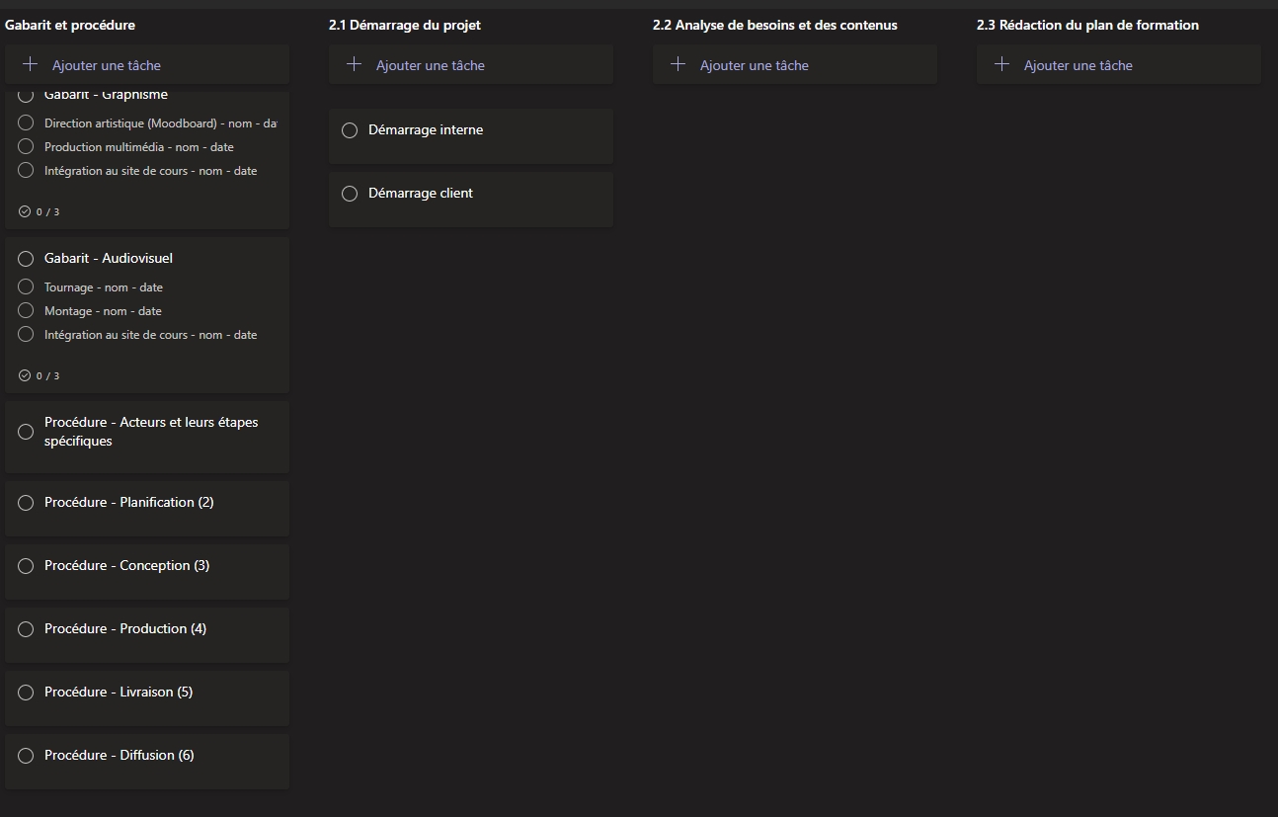
Adaptation en faculté

Slide 48
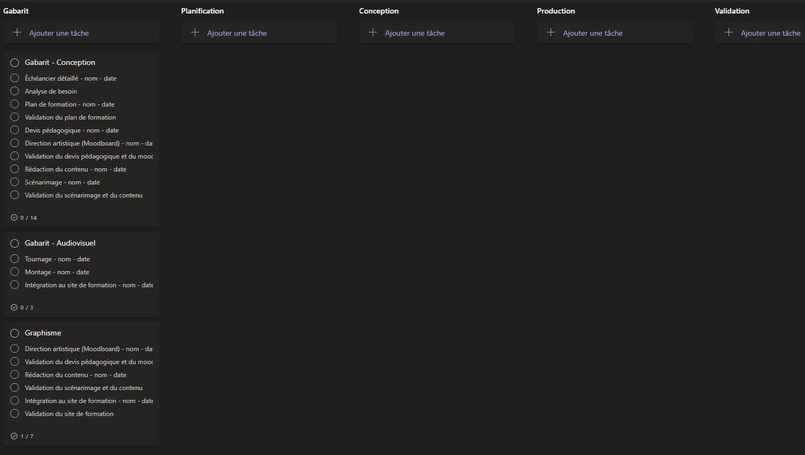
Notre circuit Planner

Slide 49
CON
CLUSION

Slide 50
Climat de travail et bien être
Meilleure gestion de projets
Collaboration multidisciplinaire améliorée
Qualité des projets
Crédibilité et reconnaissance
Efficacité d’équipe
RÉSULTATS ET RETOMBÉES
RH, climat de travail et bien être au travail
Meilleure gestion de projets
Faciliter la collaboration multidisciplinaire au sein de notre équipe
Améliore la qualité des projets
Crédibilité et reconnaissance de notre professionnalisme
Plus grande efficacité de notre équipe
Notes:
RH, climat de travail et bien être au travail
Attentes plus claires en termes de livrables
Remplacement d’une partie prenante plus facile en cours de projet au besoin
Facilité l’intégration de nouvelles ressources
Meilleure gestion de projets
Gestion de projet moins lourde
Hiérarchie horizontale
Responsabilisation des parties prenantes
(former les parties prenantes)
Voir la chaine de projet et les prochaines étapes
Faciliter la collaboration multidisciplinaire au sein de notre équipe
Parties prenantes plus autonomes
Rôles et responsabilités clarifiés
Expert.es prennent conscience qu’ils n’ont pas toute la charge et toutes les responsabilités
Communication optimisée
Plus grande efficacité de notre équipe
Moins de perte de temps
Améliore la compréhension des techniciens
(moins de questions pour CP)
Crédibilité et reconnaissance de notre professionnalisme
Accompagner de façon sécurisante nos collaborateurs et collaboratrices
Langage commun de l’équipe
Facilite l’intégration des experts dans un nouveau projet
Le processus de conception met bien la table à l’étape des négociations
Guide les client.es et les expert.es
Améliore la qualité des projets
Livrables similaire d’un projet à l’autre
Réutilisation du travail effectué
Plus de temps pour la créativité et la conception

Slide 51
QUESTION ET DISCUSSION?
Et vous, qu’avez-vous appris?
Qu’allez-vous faire à la suite de cette présentation?
Notes:
BRIGITTE
15min
Nos apprentissages
Importance d’un processus adapté, coconstruit et communiqué
Résultats déjà recensés :
collaboration, dialogue, plaisir dans l’équipe!

Slide 52
POUR EN SA
VOIR PLUS
sur les processus de CP

Slide 53
9 ÉVÉNEMENTS DE GAGNÉ
Source : https://wiki.teluq.ca/wikitedia/uploads/Gagne_9steps_mod.jpg

Slide 54
Design pédagogique
Étude des besoins
Organisation du système
Analyse des objectifs
Construction des tests
Choix des stratégies et média
Production
Mise à l’essai
BRIEN (1981)

Slide 55
LEBRUN ET BERTHELOT
(1994)

Slide 56
PAQUETTE (2002) – MISA
(MÉTHODE D’INGÉNIERIE D’UN SYSTÈME D’APPRENTISSAGE)
Légende :
DC : Devis des connaissances et des compétences
DP : Devis pédagogique
DM : Devis médiatique
DD : Devis de la diffusion
Source image : https://wiki.umontreal.ca/pages/viewpage.action?pageId=78514006

Slide 57
VAN MERRIENBOER ET KIRSCHNER (2007) – MÉTHODE 4C/ID
Source image : Basque (2017)

Slide 58
WILLIS (2009) –
R2D2 (RECURSIVE REFLECTIVE DESIGN AND DEVELOPMENT)
Source image : https://urlz.fr/kuqr

Slide 59
FLORIDA STATE UNIVERSITY (1975)
PREMIÈRE APPARITION DE LA MÉTHODE ADDIE
Source image : http://www.nwlink.com/~donclark/history_isd/addie.html

Slide 60
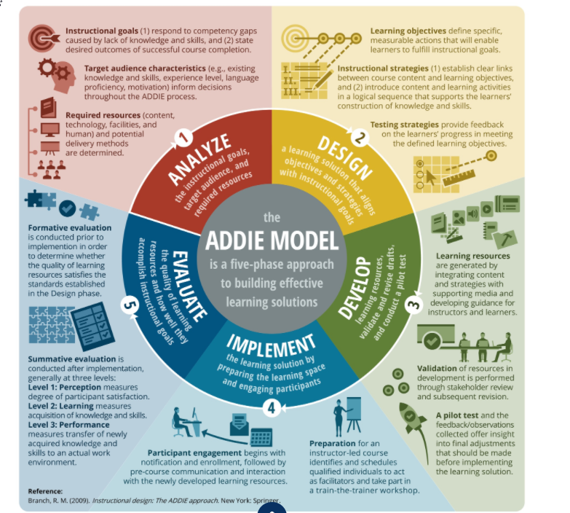
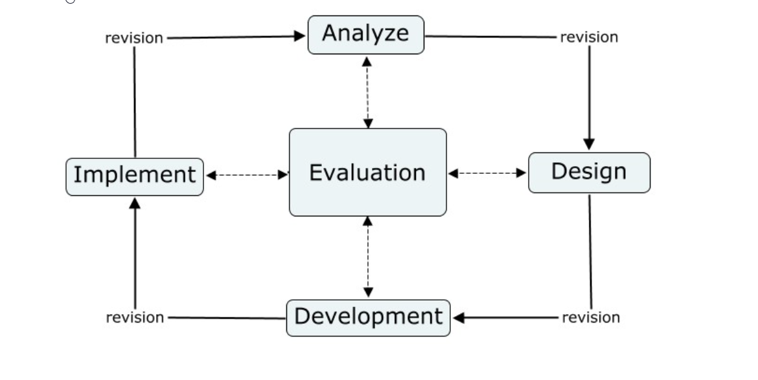
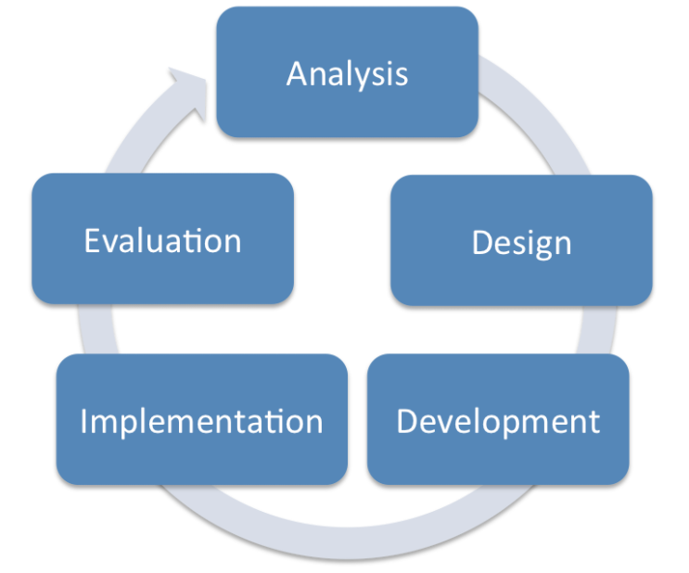
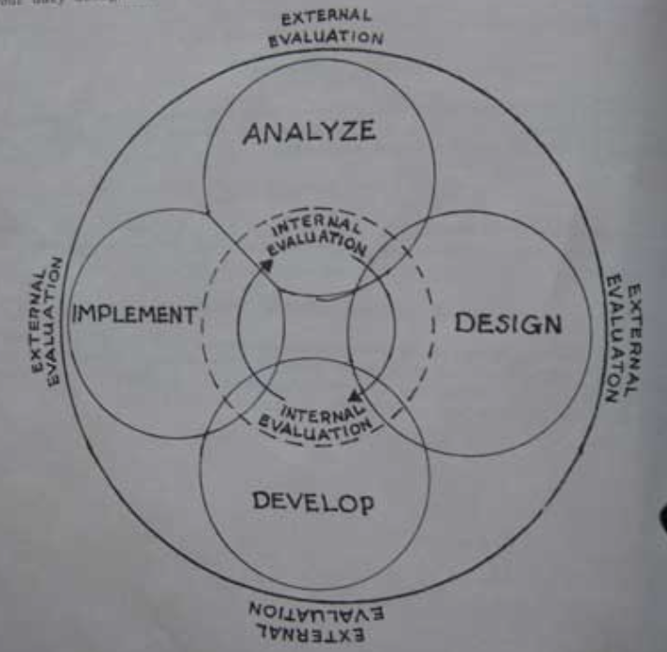
AUTRES REPRÉSENTATIONS DE ADDIE
Source image: https://psu.pb.unizin.org/idhandbook/chapter/addie/
U.S. Army, 1984
Source image : https://educationaltechnology.net/the-
addie-model-instructional-design/
Source image
http://www.nwlink.com/~donclark/
history_isd/addie.htmlSourdce

Slide 61
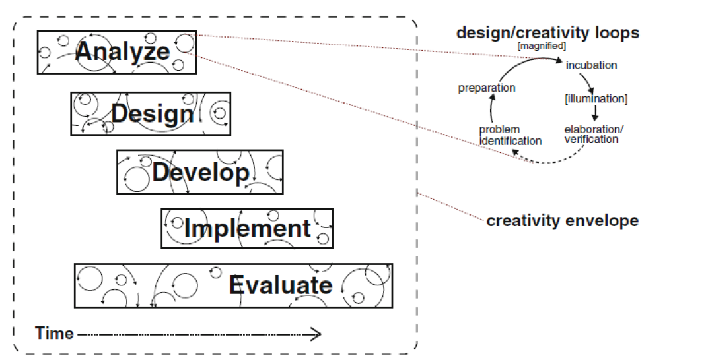
CLINTON ET HOKANSON (2011)
DESIGN/CREATIVITY LOOPS MODEL
Source : https://www.researchgate.net/figure/Design-Creativity-Loops-model-ADDIE-with-creativity-envelope-and-magnifying-glass_fig3_230600781

Slide 62
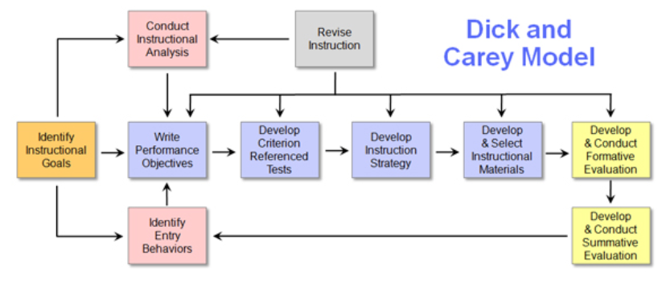
DICK AND CAREY MODEL
(OU ENCORE LE SYSTEMS APPROACH MODEL)
Source image : https://educationaltechnology.net/dick-and-carey-instructional-model/

Slide 63
BOTTURI ET AL. (2007)
ELAB FAST PROTOTYPING MODEL FOR E-LEARNING DESIGN
Source image : https://www.researchgate.net/figure/eLab-fast-prototyping-model-for-e-learning-design-Botturi-et-al-2007b-p-275_fig3_286586123

Slide 64
Continuous Cycle of Design Decision-Making
GIBBONS (2013)
AN ARCHITECTURAL APPROACH TO INSTRUCTIONAL DESIGN
Source : Gibbons, A. (2013)

Slide 65
ALLEN ET SITES (2012)
MODÈLE SAM (SUCCESSIVE APPROXIMATION MODEL)
Source : https://www.researchgate.net/figure/Modele-SAM-Allen-et-Sites-2012_fig2_338610909

Slide 66
RÉFÉRENCES
Allen, M. et Sites, R. (2012). Leaving ADDIE for SAM: An agile model for developing the best learning experiences. Alexandria, VA: ASTD.
Basque, J. (2017). Quelques critiques adressées aux méthodes classiques de design pédagogique et implications pour une nouvelle ingénierie pédagogique. Communication présentée au Congrès de l’ACFAS|, Montréal, Canada|. Repéré https://r-libre.teluq.ca/1719/
Basque, J., J. Contamines, et M. Maina. (2014). Méthodes et pratiques de design pédagogique. Dans TED 6312 Ingénierie pédagogique et technologie éducative : Université TELUQ.
Brien, R. (1981). Design pédagogique. Introduction à l'approche de Gagné et Briggs. Ottawa, Canada: Éditions Saint-Yves.
Brien, R. (1997). Science cognitive et formation (3e éd.). Sillery: Presses de l'Université du Québec.
Botturi, L., Cantoni, L., Lepori, B. et Tardini, S. (2006). Fast prototyping as a communication catalyst for e-learning design. In M. Bullen & D. Janes (Eds.), Making the transition to e-learning: Strategies and issues (pp. 266-283). Hershey, PA: Idea Group.
Crawford, C.(2004).Non-linear instructional design model: eternal, synergistic design and development.British Journal of Educational Technology, 35(4), 413-420.
Dick, W., Carey, L.et Carey, J.O.(2008).The systematic design of instruction (7th ed.) : Allyn et Bacon.
Gagné, R. M. (1985). The conditions of learning and theory of instruction: Wadsworth Publishing.
Gagné, R.M., Wager, W.W., Golas, K.et Keller, J.M.(2004).Principles of Instructional design (5th ed.) : Wadsworth Publishing.
Gibbons, A. (2013). An Architectural Approach to Instructional Design. An Architectural Approach to Instructional Design, 1-465. doi:10.4324/9780203075203
Lebrun, N.et Berthelot, S.(1994).Plan pédagogique : Une démarche systématique de planification de l’enseignement.Ottawa: Éditions Nouvelles/De Boeck.
Paquette, G. (2002). L'ingénierie pédagogique: Pour construire l'apprentissage en réseaux. Sainte-Foy, Canada: PUQ.
Van Merriënboer, J. J. G. et Kirschner, P. A. (2007). Ten Steps to Complex Learning: A Systematic Approach to Four-Component Instructional Design. Mahwah, NJ: Erlbaum.
Willis, J.W. (2009). A general set of procedures for C-ID. Dans J.W. Willis (Ed.), Constructivist Instructinal Design (C-ID): Foundations, Models, and Examples. Charlotte, NC: Information Age Publishing

Slide 67
ANN
EXES

Slide 68

EXEMPLE 1 – TUTORIEL
RÉSULTAT -----------
TEST ------------------
PRODUCTION --------
SCÉNARIO ------------
ANALYSE -------------
Notes:
J’ai travaillé dans une petite équipe de formation en ligne quand j’étais chez Desjardins et pour expliquer comment nous allions travailler, en 1999, pour développer des capsules de formation en ligne, nous avions concocté une animation en gif animé qui représentait un gâteau. Je n’ai malheureusement pas de trace de l’original. Mais chaque étape constituait une étape de développement. Je m’arrête ici.

Slide 69
EXEMPLE 2 – FORMATION EN PRÉSENTIEL
Produits de formation existants (internes ou externes)
B
Adaptation
&
mise à jour
A
C
D
E
Besoins
de formation
Analyse
&
planification
Conception
&
scénarisation
Production
&
intégration
Mise
à
l’essai
Diffusion
F
Évaluation
du transfert
Notes:
Ici, c’est l’époque où je travaillais à l’international. Cela commence à ressembler pas mal à ADDIE. Analyse, Design (conception), Développement (production), Évaluation (mise à l’essai) et Implementation (Diffusion), Évaluaiton (transfert)

Slide 70
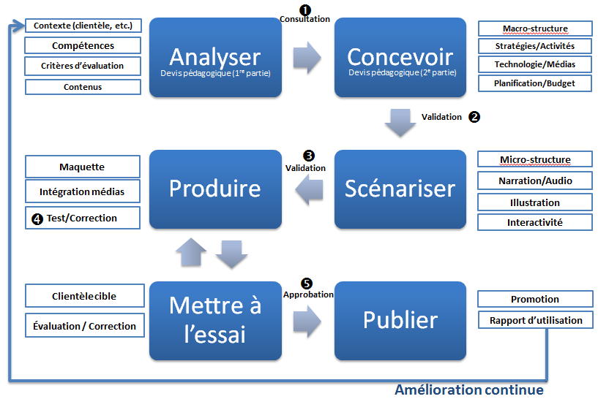
EXEMPLE 3 – REAS
(PROJET AVEC 7 COLLÈGES ET UNIVERSITÉ)
Notes:
Dans ce cas ci, j’étais à la Bibliothèque sur un projet de conception de ressources d’enseignement et d’apprentissage (REA) visant notamment les étudiants de cégep, ceux qui allaient rentrer à l’université. Un gros partenariat avec 7 institutions différentes. Chaque REA (une trentaine ont été développées) était constituté d’une équipe différente qu’on appelait la table d’expertise et qui intervenait spécifiquement à 5 endroits dans le processus. Le schéma est lourd, mais le projet était conséquent.

Slide 71
EXEMPLE 4 – ÉTAPES DU FORMATEUR
Plan de formation
Déroulement
Matériel pédagogique
Diffusion/
Pilote
Évaluation
Amélioration continue
Déploiement
Notes:
Ici, c’est toujours ADDIE mais dans le langage des formateurs avec qui on travaille. On ne voit pas l’Analyse cependant car cela se faire avant même que le formateur n’entre dans le processus. On l’intègre les résultats à même le plan de formation.

Slide 72
EXEMPLE 5 – HYBRIDE (ÉBAUCHE)
Analyse
JALON
Conception
Contenu
Pré-production
Production
Validation
Publication/diffusion
Évaluation/pilote
Post-Mortem
Amélioration continue
Plan de formation
Devis de conception
Documents de contenu, références
Scénarimages
Calendrier
Site de formation
Tournage
Montage
Infographie
Storyline
Animation
Intégration site
Etc.
Grille de correction
Grille d’évaluation
Post-Mortem / bilan
Notes:
Connaître les principes reconnus liés à l’apprentissage chez l’adulte
Définir les principaux éléments du plan de formation (contexte, clientèle, objectifs selon BLOOM ou SMART, transferts souhaités en milieu de travail, contenu et activités)
Identifier des stratégies selon les attentes de la DGFC et les indiquer dans le déroulement (enchaînement des activités en fonction des objectifs et de la durée) en fonction de q quelques stratégies participatives favorisant la motivation, la rétention et le transfert en UEC
Élaborer le matériel pédagogique en fonction des normes de qualité de la DGFC
Connaître les étapes de la diffusion, de l’évaluation et de l’amélioration continue

Slide 73








Vous ne pouvez progresser qu’à une condition : être prêt à vous sentir bousculé quand vous essayez quelque chose de nouveau.
Brian Tracy
PROCESSUS
DE CONCEPTION PÉDAGOGIQUE
Planification
Conception
Production
Livraison
Diffusion
Atelier 1
Démarrage
Atelier 2
Analyse
des besoins
et des
contenus
Atelier 3
Validation
du plan de formation
Atelier 4
Création
des activités pédagogiques
Atelier 5
Validation et échéancier de production
Atelier 6
Formation du formateur
Atelier 7
Diffusion
← Points de validation avec le client et la direction académique →
Expert de contenu
Concepteur pédagogique
Expert terrain
Expert
Équipe de production
Livrables
Présentations (enseignement à des adultes en plein emploi, conception avec l’approche pédagogique en formation continue) Description des besoins et clientèle Plan de projet : Matrice RACI, échéancier, budget, entente de projet/livraison Plan de formation
Devis pédagogique (déroulement, scénario) Contenu Devis de production Échéancier de production Critères de l’approche pédagogique vérifiés
Site ENA Médias Matériel pédagogique Formation révisée, vérifiée et corrigée
Formation validée
Formateur formé et formation diffusée
Notes:
Accueillir toute situation comme occasion de se transformer, c’est grandir véritablement.
Yvan Amar
Vous ne changerez jamais votre vie avant d’avoir changé quelque chose que vous faites chaque jour.
John C. Maxwell
Peu importe qui vous êtes, peu importe ce que vous faisiez, peu importe d’où vous êtes, vous pouvez toujours changer, devenir une meilleure version de vous-même.
Madonna
Vous ne pouvez progresser qu’à une condition : être prêt à vous sentir bousculé quand vous essayez quelque chose de nouveau.
Brian Tracy
Le secret du changement, c’est de concentrer toute notre énergie non pas à lutter contre le passé mais à construire l’avenir.
Socrate
Votre vie peut changer quand vous changerez vos actions, et vos actions peuvent changer quand vous changerez votre manière de penser.
Anthony Robbins
Drôle :
Peu importe que vous avanciez lentement : vous avez déjà dépassé tous ceux qui sont restés sur leur canapé. (anonyme)

Slide 74
Approche émergente
Un processus de DP qui peut se poursuivre pendant la diffusion
des ENA
L’apprenant concepteur
Approche architecturale
Par couches et par axes
Approche participative
Un processus de DP qui permet l’engagement actif d’acteurs
aux rôles variés tout au long du processus de DP
Approche agile
Prototypage rapide
Permettre les raccourcis, les allers-retours
Approche adaptable
Selon expertise des concepteurs.rices, les types d’ENA, etc.
Processus + Principes + Banques de scénarios + Design patterns
CONCLUSION DE BASQUE (2017)
Vers une nouvelle ingénierie pédagogique des ENA
LE DÉFI : Intégration de ces orientations dans une méthode

Slide 75
Merci
ulaval.ca/formationcontinue

